Slide 1

Подача электронной заявки на назначение отдельных мер социальной поддержки через Портал государственных и муниципальных услуг Республики Татарстан

Slide 2
На Портале государственных и муниципальных услуг Республики Татарстан (далее – Портал) uslugi.tatarstan.ru возможно подать электронную заявку на назначение:
компенсации части родительской платы за присмотр и уход за ребенком в образовательных организациях, реализующих образовательную программу дошкольного образования (основная компенсация);
дополнительной компенсации части родительской платы за присмотр и уход за ребенком в образовательных организациях, реализующих образовательную программу дошкольного образования, предоставляемой гражданам с учетом их доходов;
ежемесячного пособия на ребенка.

Slide 3
Подача электронной заявки
«Личный кабинет»
вкладка «Социальная защита»
«Услуги подачи заявления в соцзащиту»
"Подать заявление на основную компенсацию части родительской платы", либо
Подать заявление на дополнительную компенсацию части родительской платы"
«Подать заявку для получения пособия на ребенка»

Slide 4
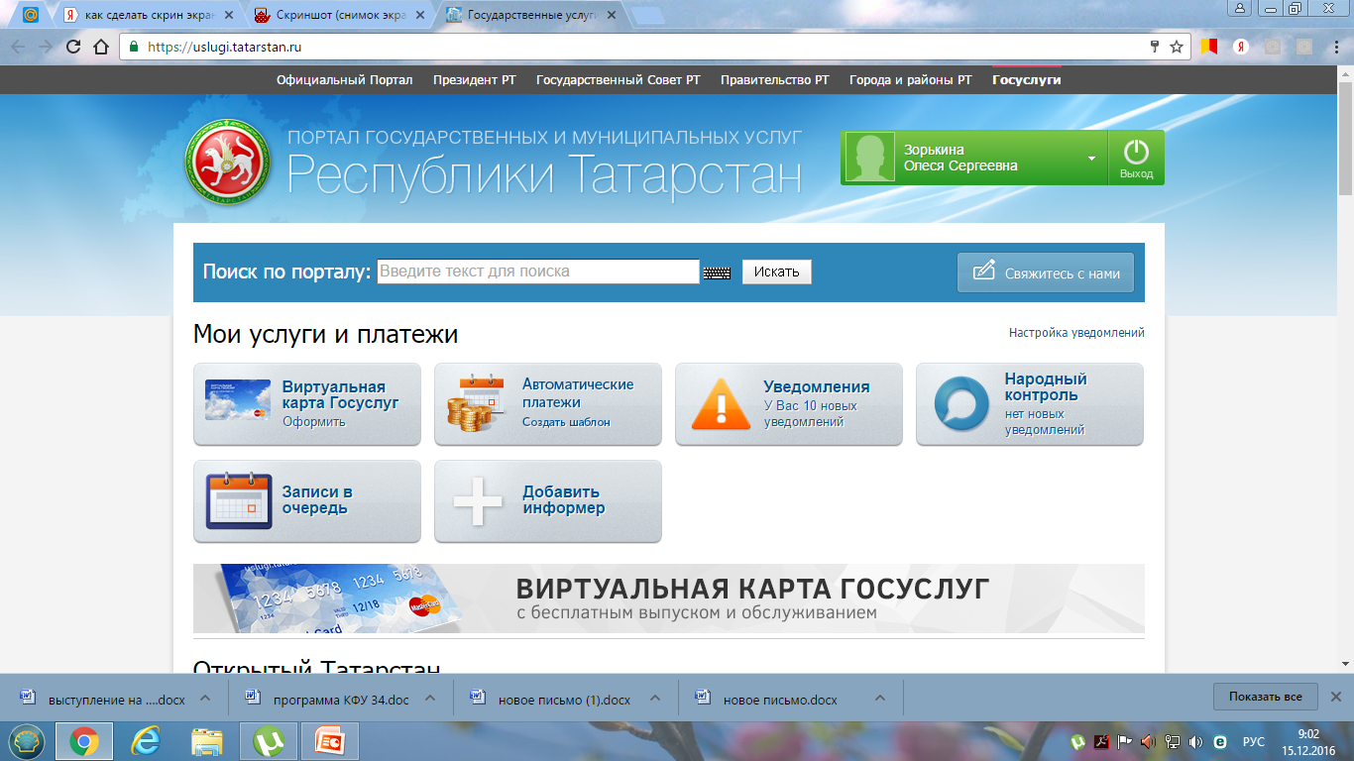

Slide 5
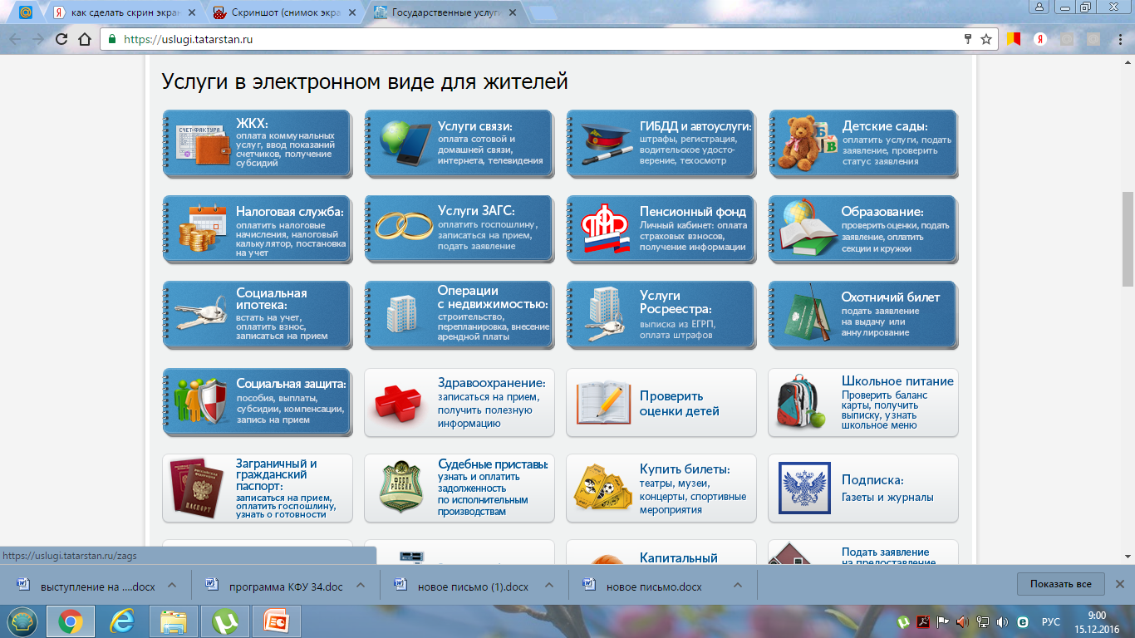

Slide 6
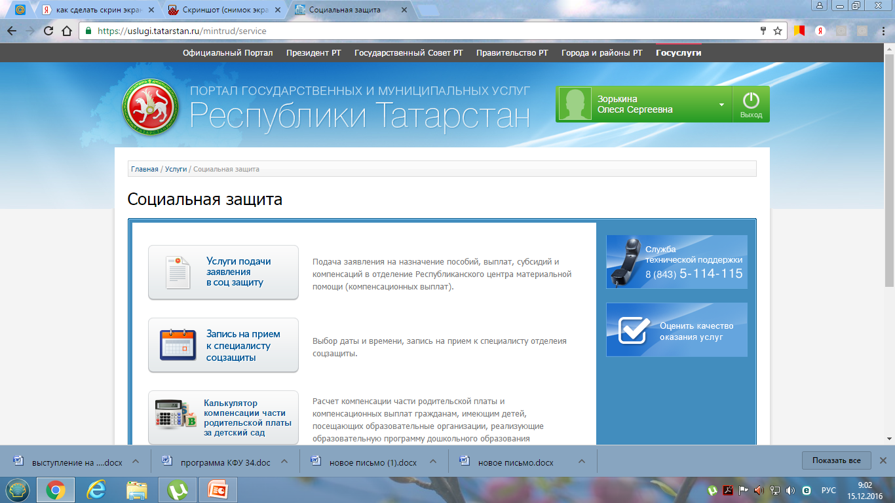

Slide 7
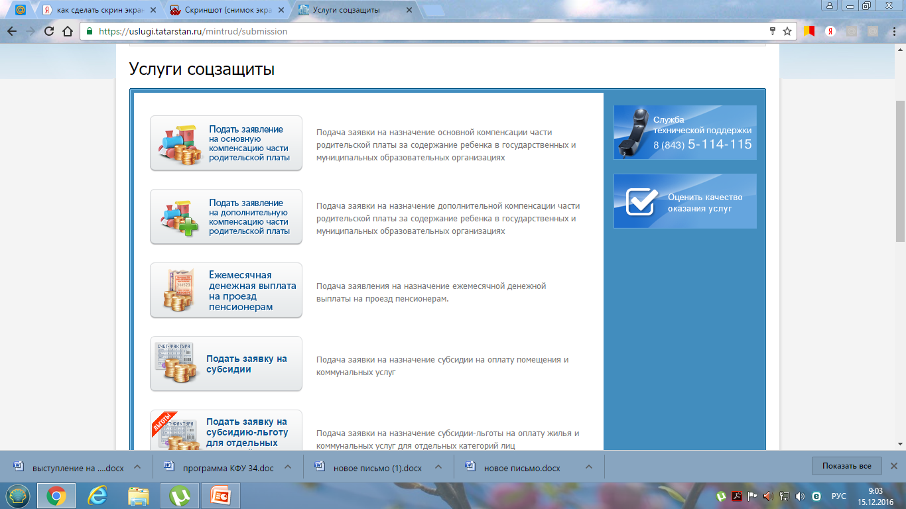

Slide 8
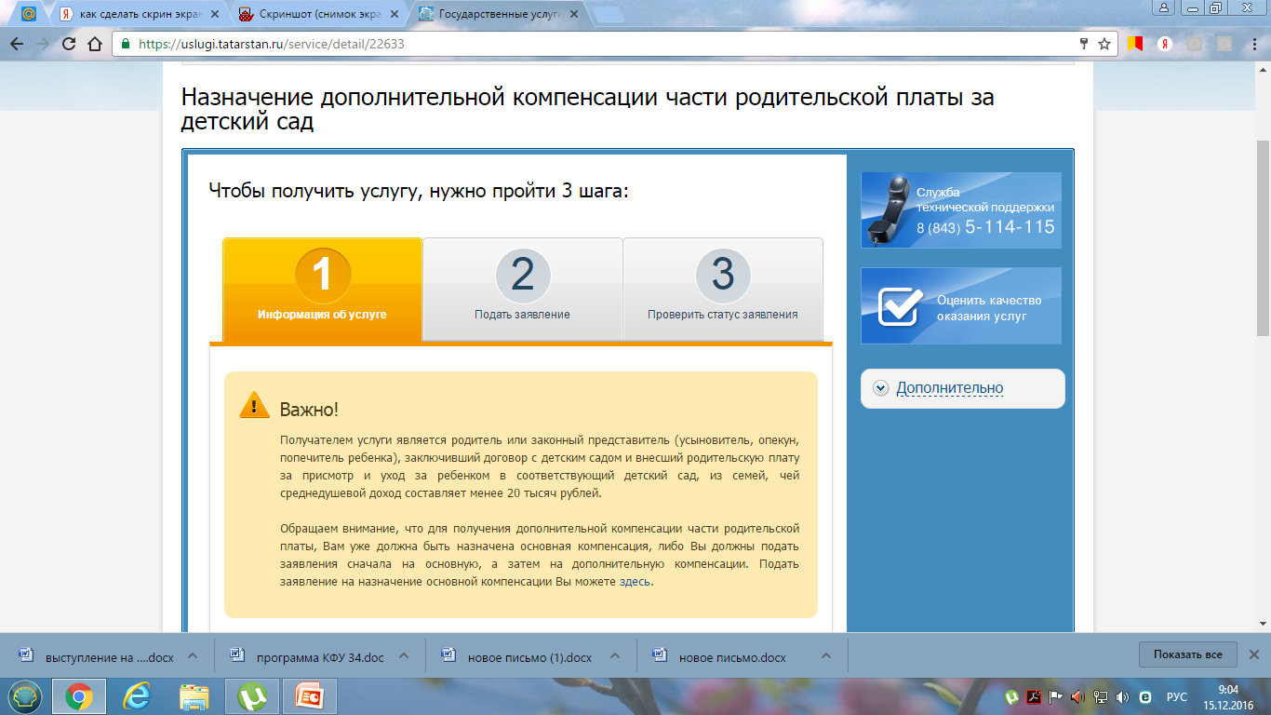

Slide 9
Перед подачей электронного заявления на назначение дополнительной компенсации части родительской платы необходимо подготовить следующую информацию:
Реквизиты банковского счёта: наименование банка, БИК банка, расчетный счет;
Свидетельство о рождении (серия, номер, дата выдачи и кем выдан) и СНИЛС всех своих детей младше 18 лет;
Дата регистрации брака и СНИЛС супрга/ги в случае, если вы состоите в браке с отцом/матерью детей.

Slide 10
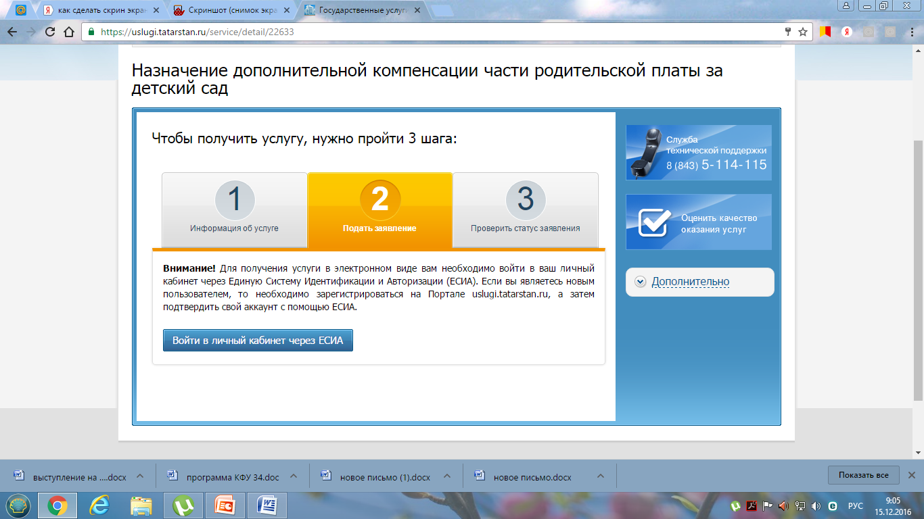

Slide 11
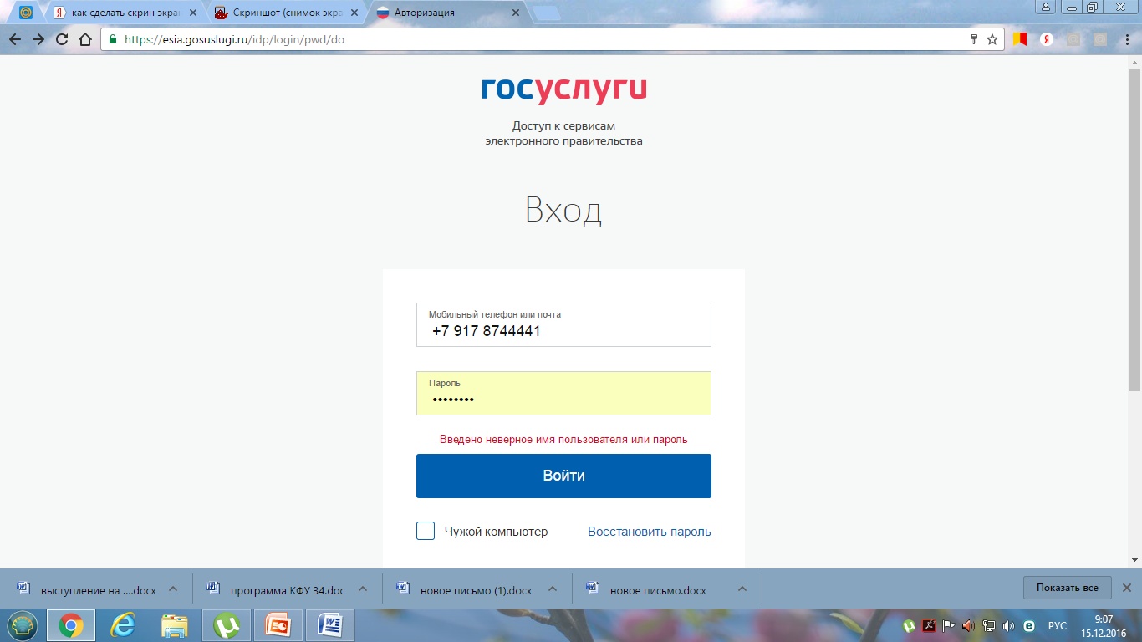

Slide 12
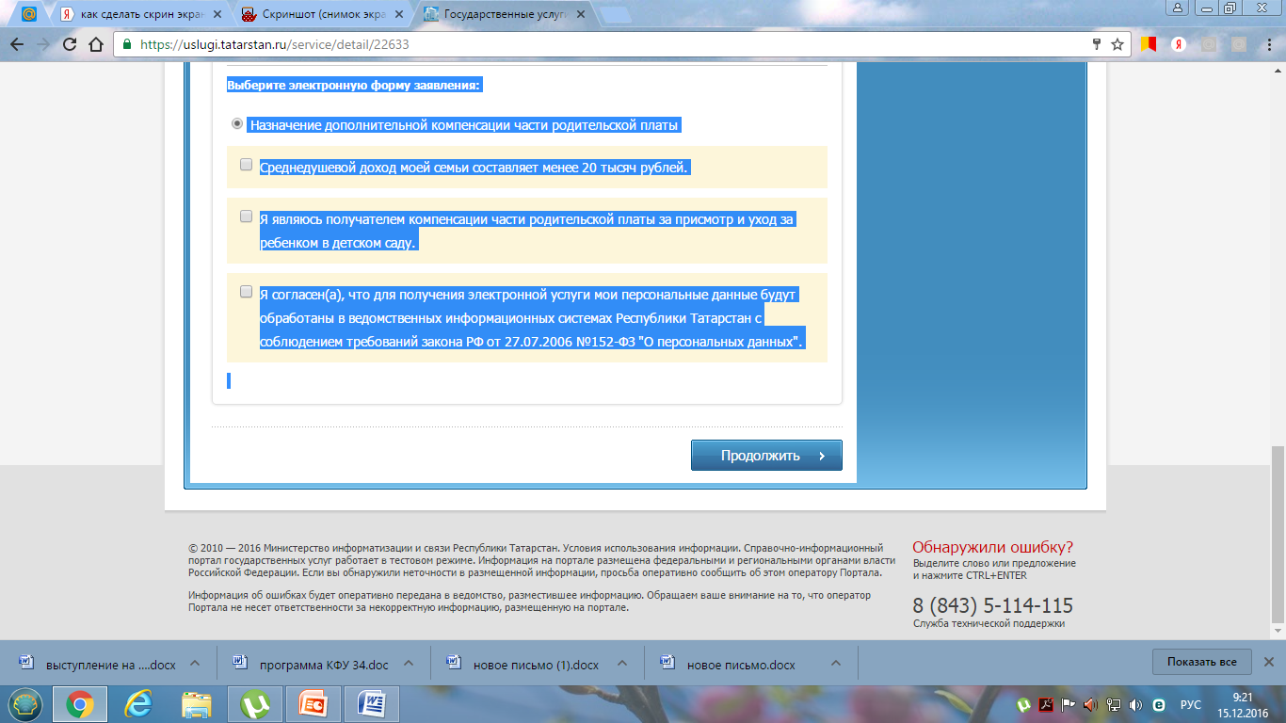

Slide 13
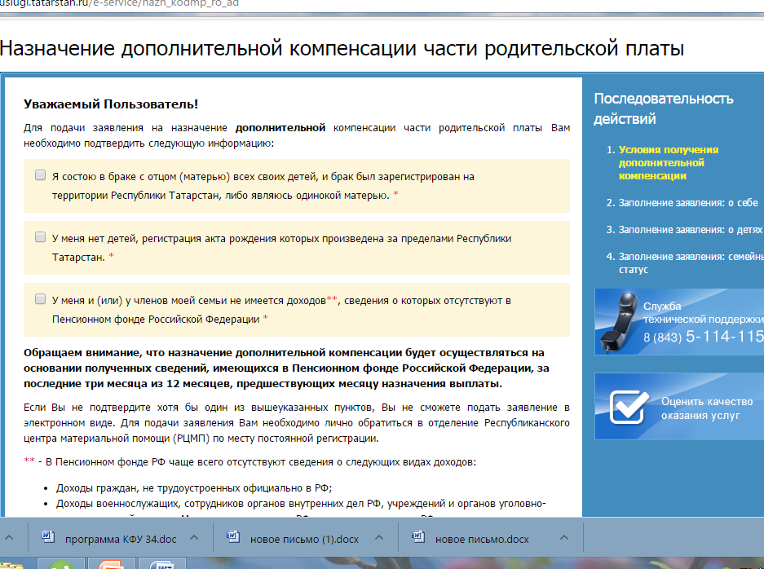

Slide 14
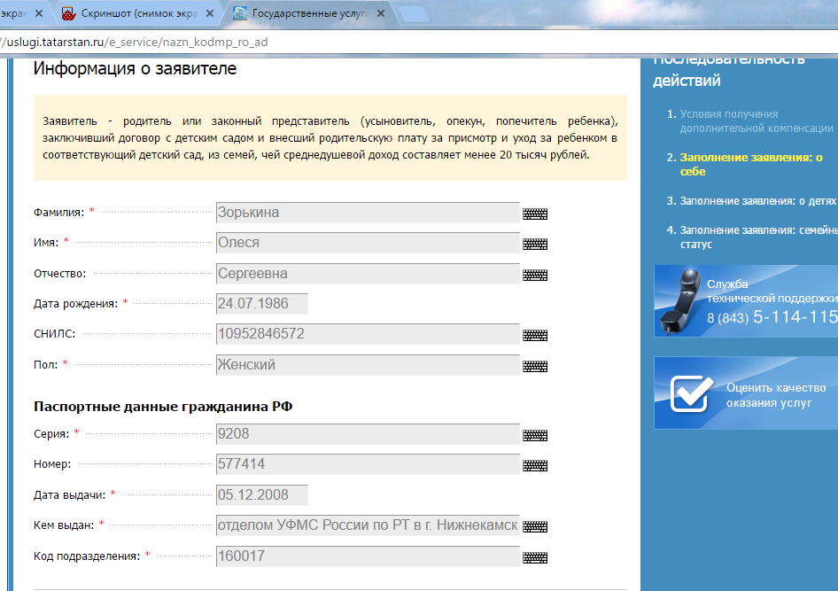

Slide 15
Действия заявителя после подачи заявления:
После подачи заявления ожидайте ответа специалиста в виде статуса заявления в личном кабинете.
Решение о назначении дополнительной компенсации части родительской оплаты или об отказе в назначении будет принято в течение 10 рабочих дней с момента поступления заявления.
Когда статус поданного заявления изменится на «Решение принято», заявитель получает решение в электронном виде на Портале госуслуг РТ.
В случае назначения дополнительной компенсации части родительской платы, выплаты будут приходить на указанный в заявлении расчётный счёт или через организацию, осуществляющую доставку выплат.

Slide 16
Инструкция по авторизации через ЕСИА на Портале государственных и муниципальных услуг РТ

Slide 17
ЕСИА - это система которая позволяет гражданам использовать единый логин и пароль на различных порталах и сайтах для получения государственных и муниципальных услуг в электронной форме. При помощи учетной записи ЕСИА можно получать электронные услуги на Портале госуслуг Российской Федерации gosuslugi.ru, Портале госуслуг Татарстана uslugi.tatarstan.ru, использовать личный кабинет Налоговой службы РФ на сайте nalog.ru и на сайте Пенсионного фонда РФ на сайте www.pfrf.ru и других.

Slide 18
В ЕСИА есть три вида учетных записей, которые соответствуют уровням доступа:
1. Упрощенная учетная запись в ЕСИА регистрируется по номеру мобильного телефона или по e-mail и позволяет получить доступ к незначительному перечню услуг, не требующих подтверждения личности.
2.Стандартная учетная запись в ЕСИА требует заполнения профиля пользователя и инициирования процедуры проверки данных и позволяет получить доступ к большему перечню электронных услуг.
2.Подтвержденная учетная запись предполагает подтверждение личности с предъявлением документа, удостоверяющего личность. Наличие подтвержденной учетной записи позволяет получить доступ ко всем электронным услугам органов власти для физических лиц

Slide 19
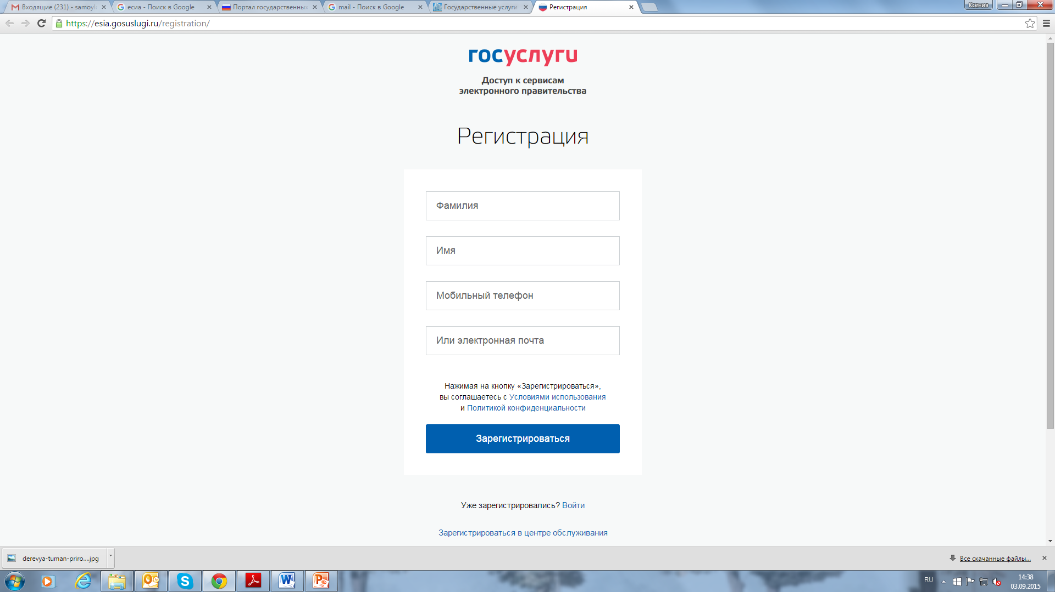
Регистрация в ЕСИА
Шаг1 перейдите по ссылке: http://esia.gosuslugi.ru/registration. Для регистрации новой учетной записи необходимо заполнить поля формы регистрации:
- фамилия;
- имя;
- номер мобильного телефона и адрес электронной почты

Slide 20
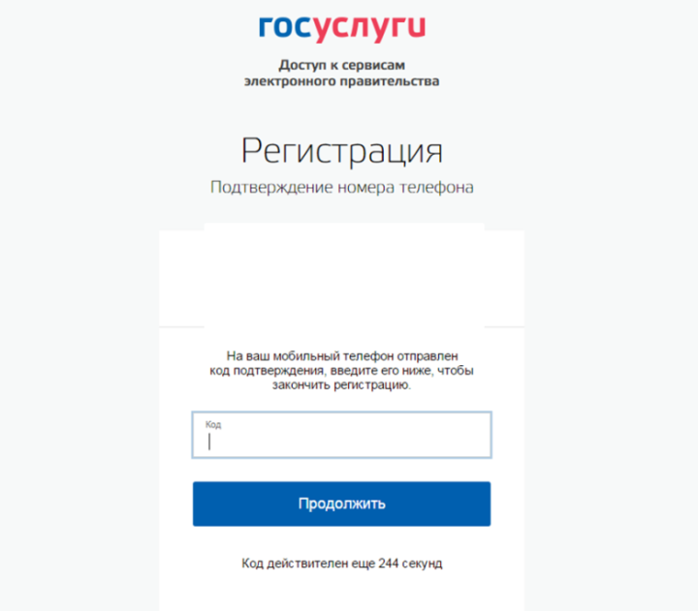
Шаг 2 нажать на кнопку «Зарегистрироваться».
На указанный номер телефона придет SMS-сообщение с кодом подтверждения. Его необходимо ввести в поле, которое отображается на экране

Slide 21
Шаг 3 Финальным этапом регистрации учетной записи является ввод пароля, который Вы будете использовать для авторизации. Пароль необходимо ввести два раза. Пароль должен удовлетворять следующим критериям надежности: 8 символов латинского алфавита, строчные и заглавные буквы, цифры.

Slide 22
Повышение уровня учетной записи ЕСИА
Для того, чтобы повысить уровень учетной записи до стандартной после регистрации, авторизоваться в ЕСИА по адресу esia.gosuslugi.ru и перейти во вкладку «Персональные данные».
Далее необходимо выполнить следующие шаги:
уточнить личные данные;
дождаться завершения автоматической проверки личных данных.
Личные данные, которые необходимы для повышения уровня, включают в себя:
ФИО;
пол;
дата рождения;
место рождения;
СНИЛС;
гражданство;
данные документа, удостоверяющего личность.

Slide 23
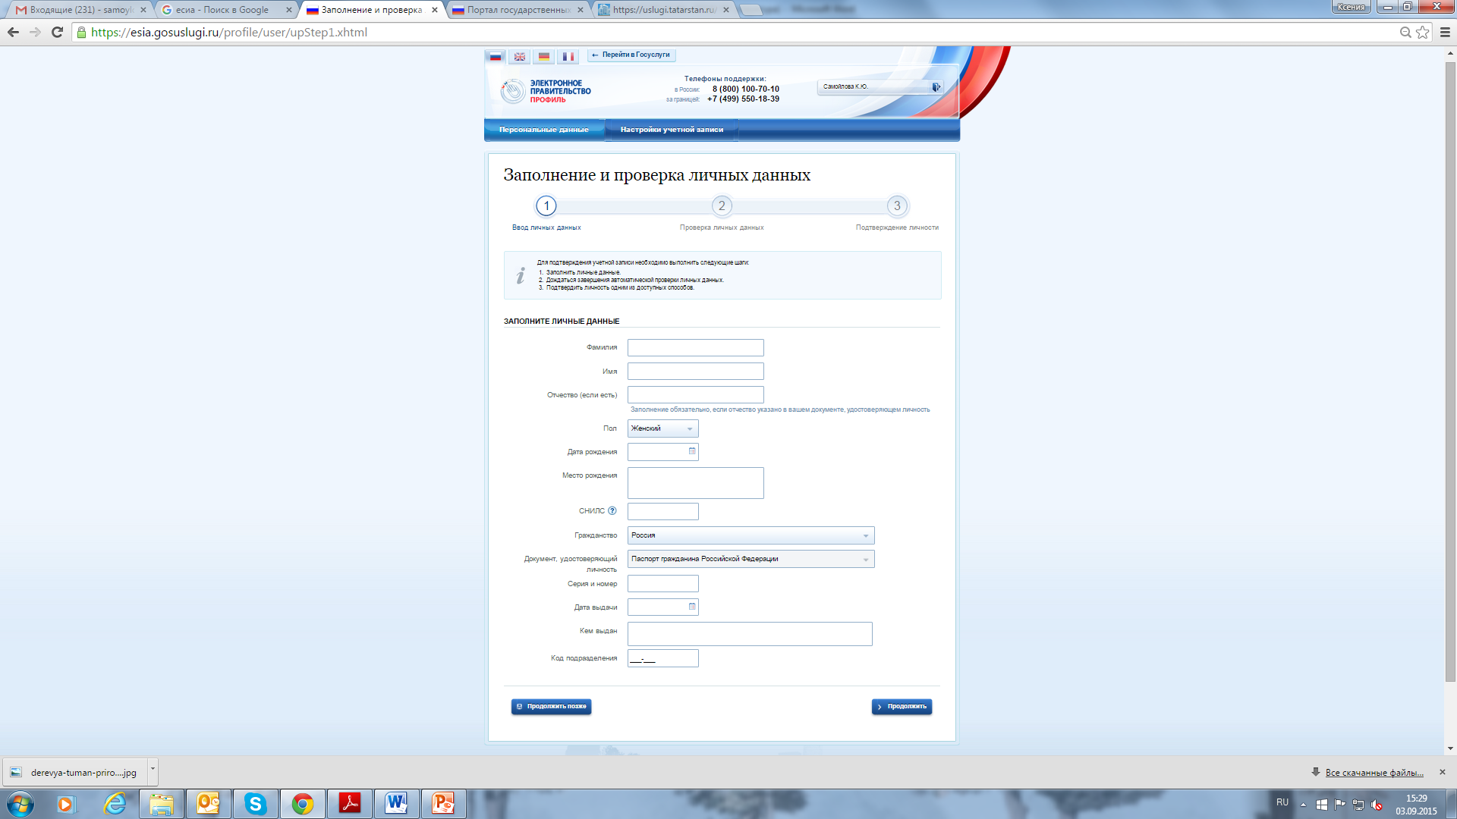
нажать на кнопку «Продолжить»

Slide 24
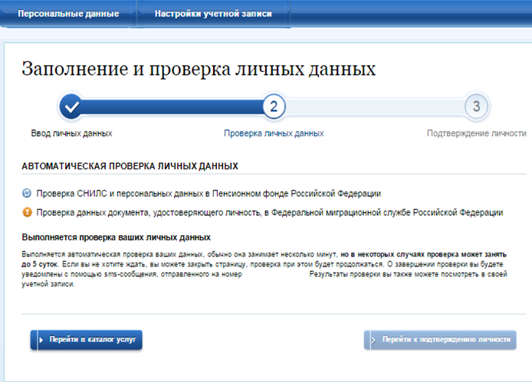
на указанный номер мобильного телефона (адрес электронной почты) будут отправлены сообщения на подтверждением прохождения проверок

Slide 25
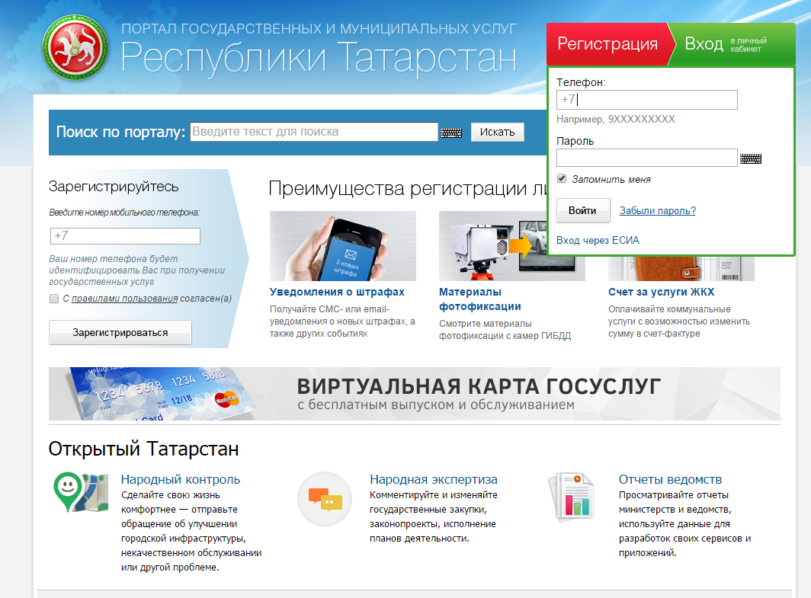
Вход на Портал через ЕСИА. Установка привязки
Для входа в личный кабинет на Портале госуслуг Татарстана необходимо в окне входа нажать на ссылку «Вход через ЕСИА»

Slide 26
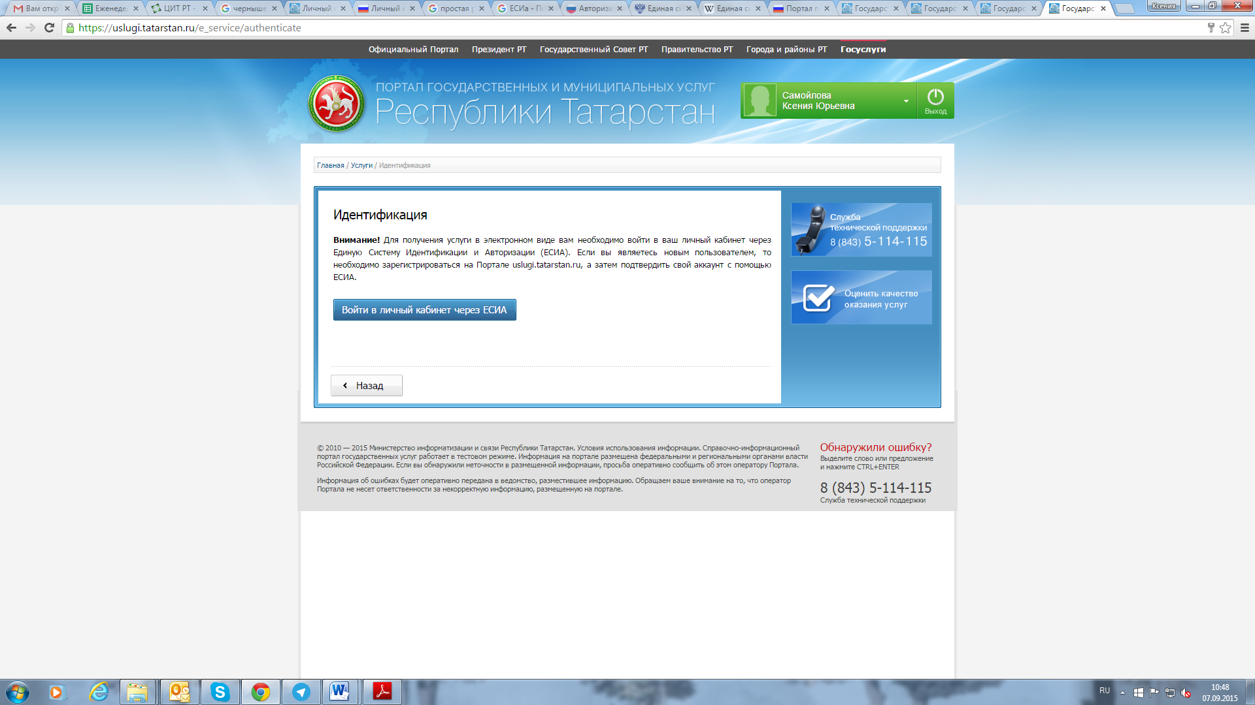
Также авторизация через ЕСИА может быть запрошена в процессе получения Вами услуги. В этом случае необходимо нажать на кнопку «Войти в личный кабинет через ЕСИА»

Slide 27
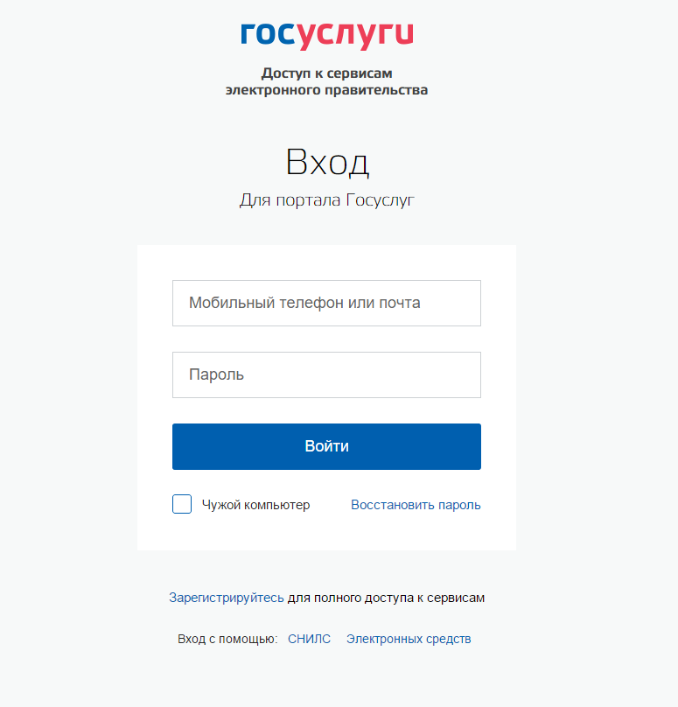
Произойдет переход к странице входа в ЕСИА

Slide 28
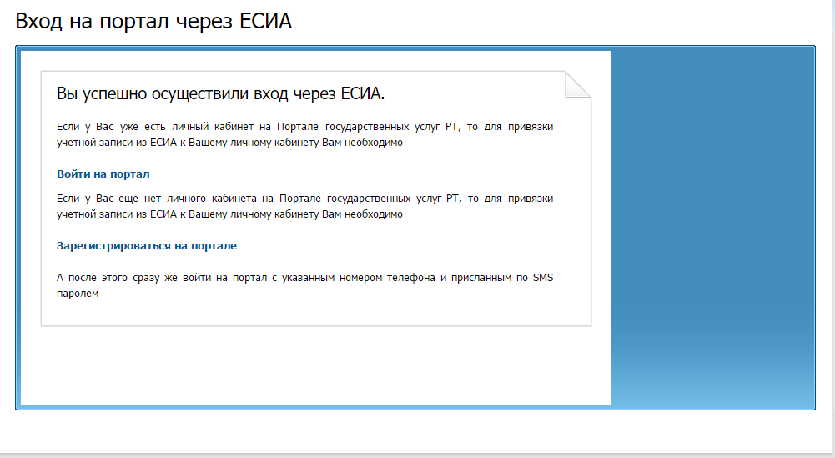
Для авторизации необходимо ввести мобильный телефон, почту или СНИЛС, на который зарегистрирована учетная запись в ЕСИА и нажать на кнопку «Войти».

Slide 29
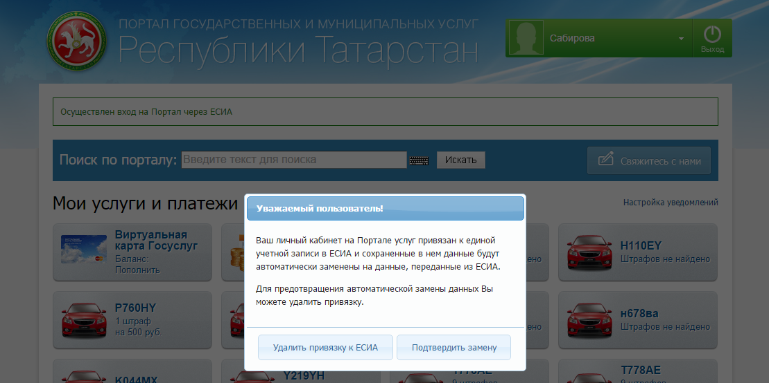
Если данные, сохраненные в учетной записи в ЕСИА и в Личном кабинете на Портале госуслуг Татарстана различаются, Вам будет предложено сохранить данные ЕСИА в Личном кабинете на Портале госуслуг Татарстана (установить привязку). Для того, чтобы установить привязку Личного кабинета к ЕСИА и иметь возможность в дальнейшем авторизовываться через ЕСИА на Портале госуслуг Татарстана, необходимо нажать на соответствующую кнопку «Подтвердить замену»

Slide 30
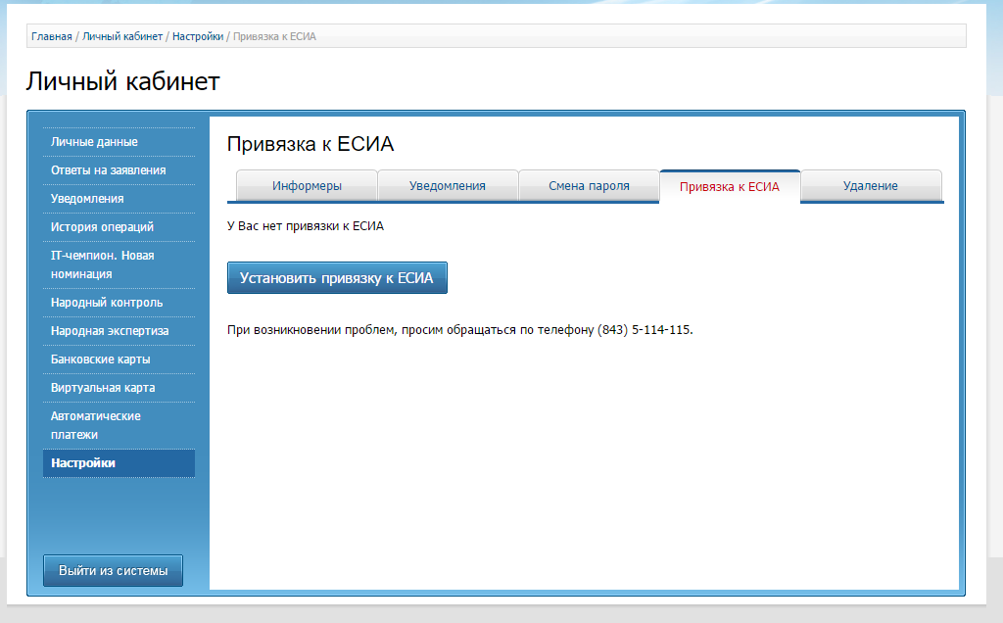
Также связать существующий на Портале госуслуг Татарстана Личный кабинет с учетной записью в ЕСИА можно в разделе «Настройки» Личного кабинета, во вкладке «Привязка к ЕСИА». После нажатия на кнопку «Установить привязку к ЕСИА» произойдет переход к странице авторизации в ЕСИА. Необходимо авторизоваться в ЕСИА и установить привязку учетной записи в ЕСИА к Личному кабинету на Портале, повторив шаг 2

Slide 31
Телефон службы технической поддержки gosuslugi.ru – 8 (800) 100-70-10
Телефон технической поддержки uslugi.tatarstan.ru – 8 (843) 5 – 114 – 115

